Slide 1
Ensino Fundamental I 5º ano
Língua Portuguesa
Secretaria Municipal de Educação e Cultura de Alfenas
2020

Slide 2
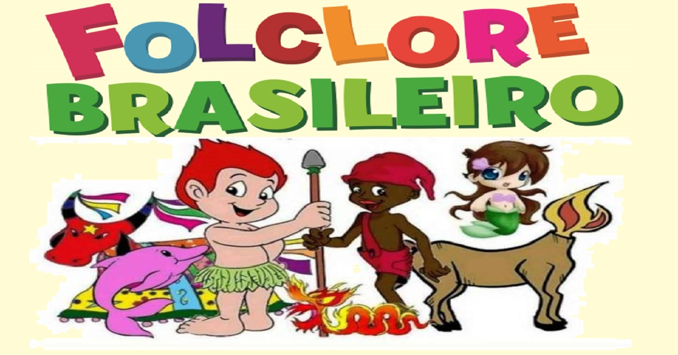
Fonte da imagem: https://www.soescola.com/2017/07/desenhos-do-folclore-brasileiro.html

Slide 3
NÃO HÁ NECESSIDADE DE REALIZAR A IMPRESSÃO DESTE MATERIAL.
AS ATIVIDADES NÃO SÃO OBRIGATÓRIAS.
OS ALUNOS IRÃO REVER ESTAS ATIVIDADES NA VOLTA ÀS AULAS.
VAMOS COMEÇAR!

Slide 4
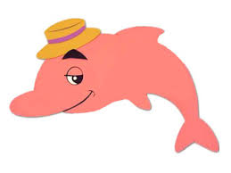
Querida aluna e querido aluno
slideshare.net
Em tempos de pandemia sua vida está bem diferente, não é mesmo? Precisamos ficar em casa, nos protegendo e cuidando das pessoas que amamos. Para que você continue aprendendo, preparamos um material bem legal, que você poderá aprender e se divertir.

Slide 5
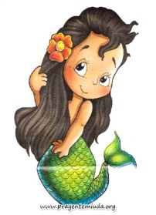
Algumas dicas importantes para que você tenha uma rotina de estudos
-Estude todos os dias um pouquinho.
-Se possível, tenha um lugar silencioso para seus estudos.
-Solicite a ajuda de sua família ou algum adulto.
-Resolva as atividades de Português e de Matemática com bastante atenção.
-Para ficar cada vez melhor e bem informado, sempre que possível, pratique a leitura de um livro ou outras formas de leitura de seu interesse.
- Aproveite esse tempo e se divirta com brincadeiras folclóricas.

Slide 6
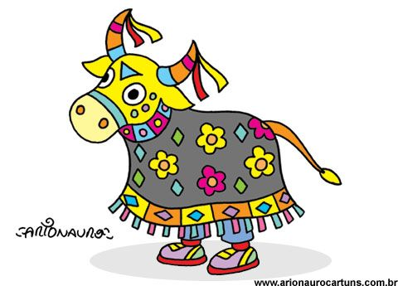
O que é folclore
O Folclore Brasileiro é o conjunto de expressões culturais populares que englobam aspectos da identidade nacional. São exemplos: mitos, lendas, brincadeiras, danças, festas, comidas típicas e demais costumes que são transmitidos de geração para geração.
www.todamateria.com.br › folclore-brasileiro

Slide 7
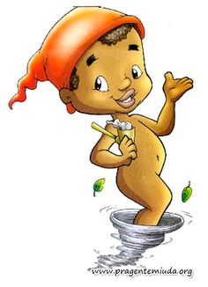
Você sabe o que é uma lenda?
Lenda é uma narrativa fantasiosa transmitida pela tradição oral através dos tempos. De caráter fantástico e/ou fictício, as lendas combinam fatos reais e históricos com fatos irreais que são meramente produto da imaginação aventuresca humana. Uma lenda pode ser também verdadeira, o que é muito importante.
pt.wikipedia.org

Slide 8
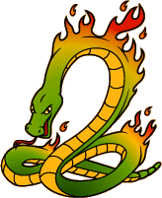
A LENDA DA SERPENTE
http://www.escolacora.com.br/site/geral/artigos/boitata
Conta a lenda, que uma vez uma serpente começou a perseguir um vaga-lume, este fugia rápido, com medo da feroz predadora, e a serpente nem pensava em desistir. Fugiu um dia e ela não desistia, dois dias e nada, no terceiro dia, já sem forças, o vaga-lume parou e disse a serpente:
- Posso lhe fazer três perguntas?
- Não costumo abrir esse precedente a ninguém, mas já que vou te devorar mesmo, pode perguntar...

Slide 9
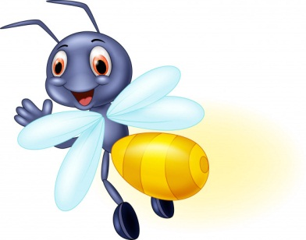
Fonte: Pixabay.com
- Pertenço a sua cadeia alimentar?
- Não.
- Eu te fiz algum mal?
- Não.
Então, por que você quer acabar comigo?
- Porque não suporto ver você brilhar..

Slide 10
Atividade 1.
Responda as perguntas abaixo, em seu caderno.
a)Esta lenda tem um título e um tema principal. Qual é o título da lenda e o tema principal (ou seja sobre o que a lenda fala?)
b) Quantos parágrafos há no texto?
c) Quais são os personagens do texto?
d) Quem a serpente perseguia?
e) Quantos dias a serpente perseguiu o vaga-lume?
f) O que o vaga-lume perguntou a serpente quando já estava cansado?
g) Quais foram as perguntas que o vaga-lume fez?
h) Qual foi a resposta da serpente?

Slide 11
Você sabe o que é uma cadeia alimentar?
A cadeia alimentar representa uma sequência de seres vivos na qual um serve de alimento para o outro. Cada organismo ocupa um nível trófico dentro da cadeia alimentar, o que é determinado pelo tipo de alimento e pela forma como ele se alimenta.
www.biologianet.com

Slide 12
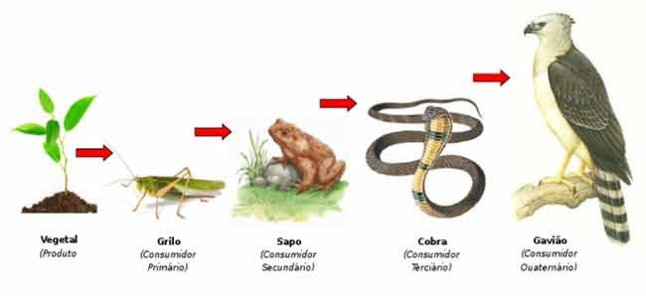
Veja a cadeia alimentar da serpente (cobra).
https://www.significados.com.br/cadeia-alimentar/

Slide 13
Na cadeia alimentar apresentada, vemos o seguinte:
O inseto come a planta.
O sapo come o inseto.
A cobra come o sapo.
O gavião come a cobra.
Então concluímos que o vaga-lume realmente não faz parte da cadeia alimentar da serpente.

Slide 14
Atividade 2.
Qual a sua opinião sobre o que a serpente quis dizer na resposta dada para o vaga-lume “- Porque não suporto ver você brilhar”.
(A) Que o brilho do vaga-lume é muito forte e atrapalha.
(B) Que tem inveja porque o vaga-lume brilha.
(C) Que aprecia ver o vaga-lume brilhando.
(D) Que não está nem aí com o brilho do vaga-lume.

Slide 15
Agora você vai relembrar a classificação das sílabas.
Monossílabas Caracterizam-se por apresentar uma única sílaba. Exemplo: pão (pão).
Dissílabas Constituem-se por duas sílabas. Exemplo: faca (fa-ca).
Trissílabas Formadas por três sílabas. Exemplo: árvore (ár-vo-re).
Polissílabas Apresentam mais de três sílabas. Exemplo: bicicleta (bi-ci-cle-ta).

Slide 16
Atividade 3
Agora que você relembrou como as sílabas são classificadas, em seu caderno copie a tabela da próxima página e classifique as palavras abaixo se são: monossílabas, dissílabas, trissílabas ou polissílabas
Palavras para serem classificadas:
precedente | vez | terceiro | brilhar
lenda | rápido | predadora | mal
fiz | medo | alimentar | serpente

Slide 17
Classifique nesse quadro as palavras da página anterior.
MONOSSÍLABAS | DISSÍLABAS | TRISSÍLABAS | POLISSÍLABAS

Slide 18
Atividade 4.
Agora você vai treinar e se divertir. Descubra no caça-palavras na próxima página, vários personagens que são lendas do folclore brasileiro.
Copie em seu caderno as palavras encontradas e aproveite para separar as sílabas e classificá-las como no exercício anterior. Veja o exemplo:
Saci
Perere pe-re-re (trissílaba)
sa-ci (dissílaba)

Slide 19
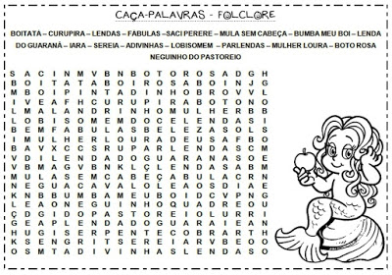
FONTE : GOOGLE IMAGENS

Slide 20
Ensino Fundamental I 5º ano Matemática
Secretaria Municipal de Educação e Cultura de Alfenas
2020

Slide 21
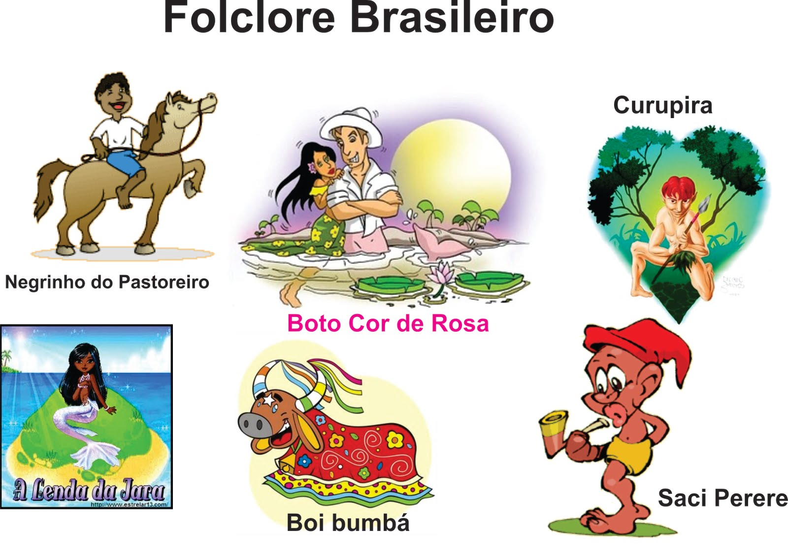
Fonte: http://movimentoativista.blogspot.com/2017/08/sarau-poetico-poesia-no-folclore.html
Fonte: soescola.com

Slide 22
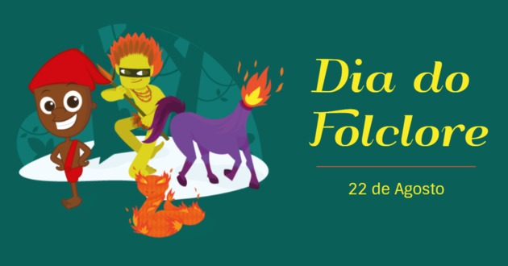
Folclore
Por folclore entendemos as manifestações da cultura popular que caracterizam a identidade social de um povo. O folclore pode ser manifestado tanto de forma coletiva quanto individual e reproduz os costumes e tradições de um povo transmitidos de geração para geração. Sendo assim, todos os elementos que são parte da cultura popular e que estão enraizados na tradição desse povo são parte do folclore.
As manifestações do folclore dão-se por meio de mitos, lendas, canções, danças, artesanatos, festas populares, brincadeiras, jogos etc. O folclore é parte integrante da cultura de um povo e, por isso, é considerado pela Unesco como Patrimônio Cultural Imaterial, sendo imprescindível a realização de esforços para a sua preservação.
Fonte: https://brasilescola.uol.com.br/folclore

Slide 23
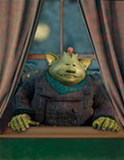
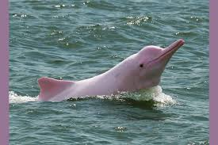
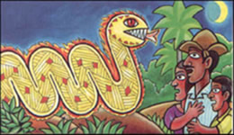
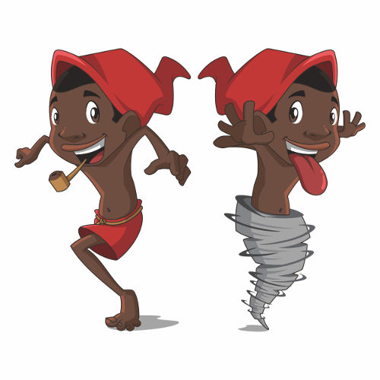
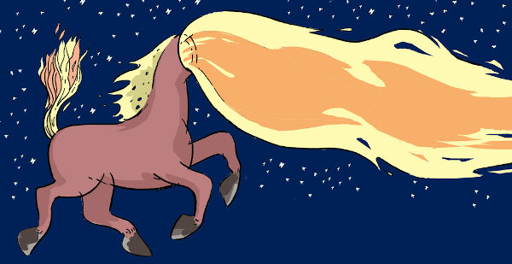
Bicho-papão Boto Cor-de-Rosa Boitatá
Saci-pererê
Mula sem cabeça
Curupira

Slide 24
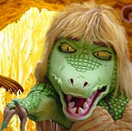
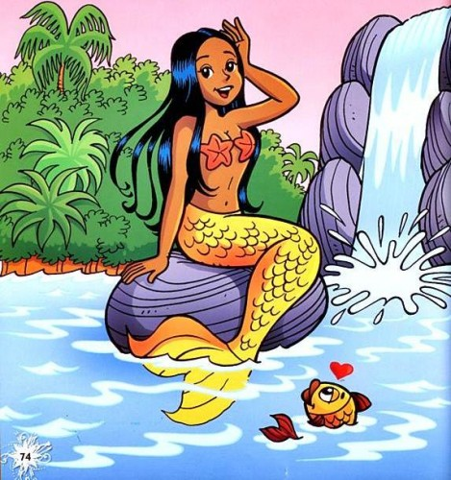
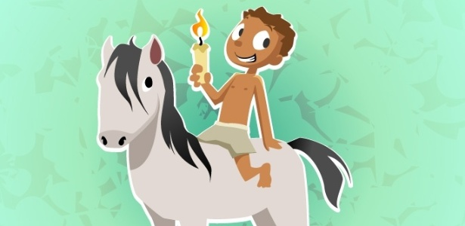
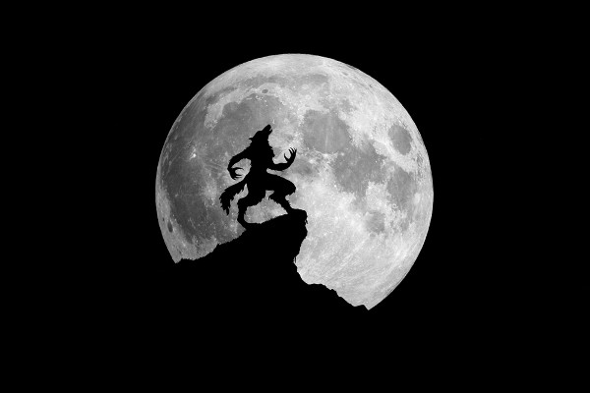
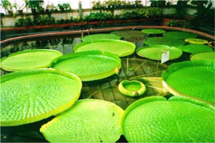
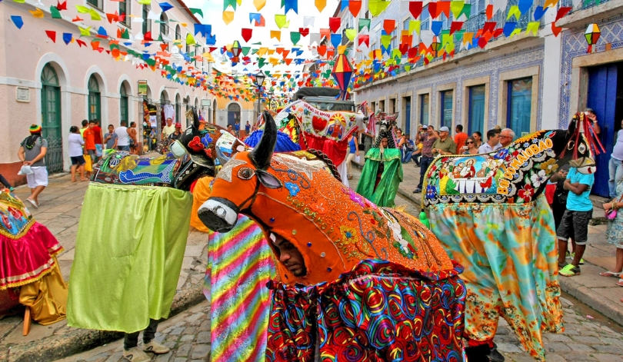
Cuca Iara Negrinho do Pastoreio
Lobisomem Vitória-régia Bumba meu boi
Fonte: brasilescola.uol.com.br

Slide 25
Dia do Folclore no Brasil
No Brasil, o Dia do Folclore foi oficializado em 17 de agosto de 1965 por meio do Decreto nº 56.747, assinado pelo então presidente militar Humberto de Alencar Castello Branco e por seu Ministro da Educação, Flávio Suplicy de Lacerda. No texto do decreto, há referência direta a William John Thoms e ao seu pioneirismo na pesquisa das culturas populares.
Restrito a três artigos, o conteúdo do decreto determina o ensino do folclore como sendo de importância fundamental para a cultura do país, como pode ser visto a seguir:
Art. 1º Será celebrado anualmente, a 22 de agosto, em todo o território nacional, o Dia do Folclore.
Art. 2º A Campanha de Defesa do Folclore Brasileiro do Ministério da Educação e Cultura e a Comissão Nacional do Folclore do Instituto Brasileiro da Educação, Ciência e Cultura e respectivas entidades estaduais deverão comemorar o Dia do Folclore e associarem-se a promoções de iniciativa oficial ou privada, estimulando ainda, nos estabelecimentos de curso primário, médio e superior, as celebrações que realcem a importância do folclore na formação cultural do país.
Art. 3º Revogam-se as disposições em contrário.
Brasília, 17 de agosto de 1965; 144º da Independência e 77º da República.
O Dia do Folclore foi criado, portanto, com o objetivo de garantir a preservação do acervo que forma o folclore brasileiro e também de incentivar os estudos na área.
Fonte: https://brasilescola.uol.com.br/datas-comemorativas/dia-folclore.

Slide 26
No texto aparecem números ordinais e cardinais. Vamos lembrar o que isso significa...
“Os numerais podem ser cardinais ou ordinais. O número cardinal é aquele que expressa uma quantidade absoluta, enquanto o número ordinal indica a ordem ou a série em que determinado número se encontra incluído”. https://educacao.uol.com.br/
Exemplos de uso de números cardinais
Já comprei duas pomadas e nenhuma resultou.
Estão inscritos cem alunos na corrida.
Meu irmão já vendeu quarenta rifas.
Você acredita que meus avós têm dezenove netos.
Exemplos de uso de números ordinais
Esta é a segunda pomada que eu compro.
Será que chegarei em centésimo lugar na corrida?
Comprei a quadragésima rifa vendida pelo meu irmão.
Você acredita que eu sou a décima nona neta dos meus avós?
Fonte: https://duvidas.dicio.com.br/numeros-ordinais-e-numeros-cardinais/

Slide 27
Observe essa tabela com alguns exemplos:

Slide 28
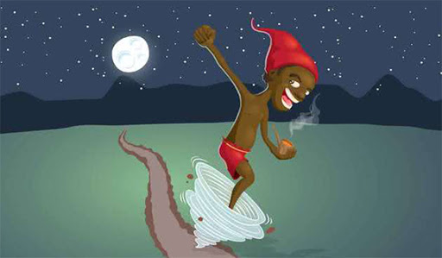
Atividade 01
Escreva por extenso, no caderno, os números ordinais que aparecem no texto:
A) 1º _______________________________________________________________________
B) 2º _______________________________________________________________________
C) 3º _______________________________________________________________________
D) 144º _____________________________________________________________________
E) 77º ______________________________________________________________________
Fonte da imagem: https://portalcultura.com.br

Slide 29
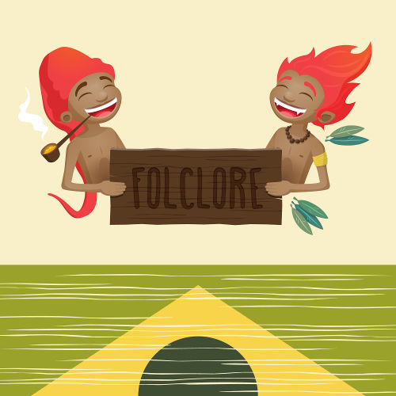
Atividade 02
Escreva por extenso, no caderno, os números cardinais que aparecem no texto:
A) 17 _________________________________________________________________________
B) 1.965 _______________________________________________________________________
C) 56.747 _______________________________________________________________________
D) 22 __________________________________________________________________________
Fonte da imagem: https://brasilescola.uol.com.br

Slide 30
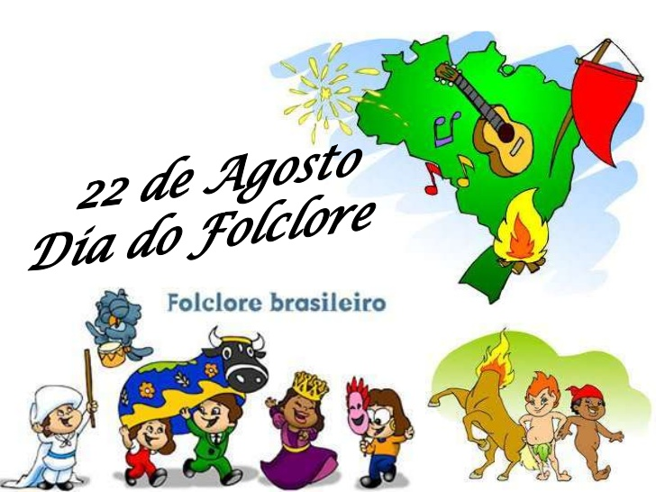
Atividade 03
Copie e responda em seu caderno.
No texto, vimos que o folclore foi oficializado, no Brasil, no dia 17/08/1965. No dia 17/08/2020 fará quantos anos? Registre a operação que usou para chegar a sua resposta.
_____________________________________________________________________________________________________________________________________________________________________________________________________________________
O Folclore é comemorado no dia 22 de Agosto!
Fonte da imagem: https://www.colegiocometa.com.br

Slide 31
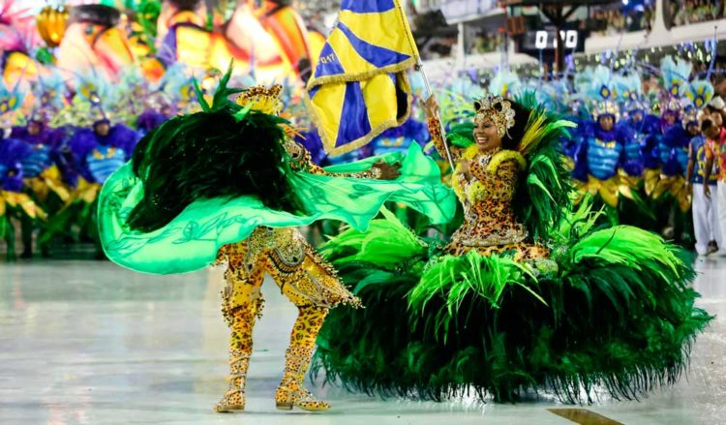
Folclore da Região Sudeste
A Região Sudeste é a mais populosa do país. O folclore local contém influências africanas, indígenas, europeias e ainda asiáticas.
A Região Sudeste do país, segundo dados do Instituto Brasileiro de Geografia e Estatística (IBGE), possui a maior quantidade de habitantes do Brasil. Seu território é composto pelos estados de São Paulo, Minas Gerais, Rio de Janeiro e Espírito Santo. Além disso, quando se fala em folclore, a região tem uma grande diversidade cultural, fortemente influenciada pelas tradições indígenas, africanas, europeias e ainda asiáticas.
O folclore da Região Sudeste, assim como seu aspecto econômico, é muito rico. A cultura popular do território possui mitos regionais e outras tradições que envolvem danças e festas marcantes. A Região Sudeste possui diversas festas que caracterizam o local. Uma das mais conhecidas é o Carnaval, que conta com grandes desfiles das escolas de samba do Rio de Janeiro e São Paulo.
Fonte: https://escolaeducacao.com.br/folclore-da-regiao-sudeste/

Slide 32
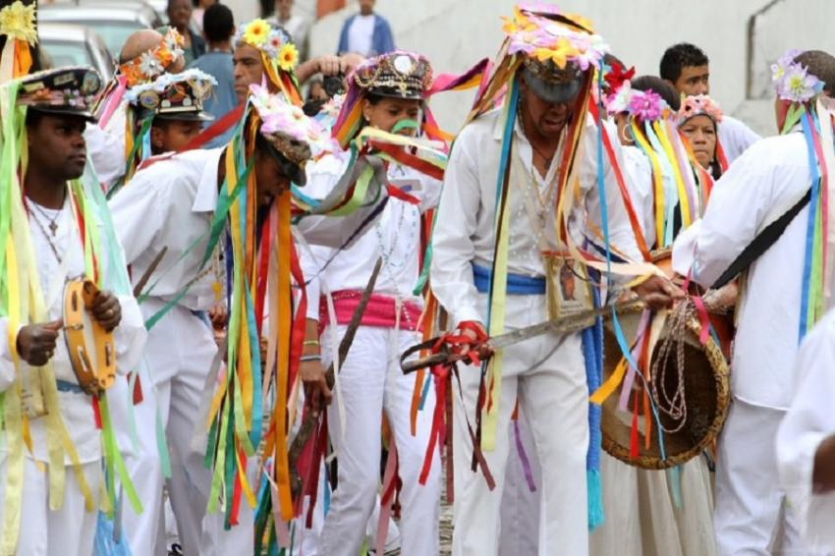
Folclore – Minas Gerais - Congado
A congada ou congado é uma manifestação cultural e religiosa afro-brasileira. Folguedo muito antigo, constitui-se em um bailado dramático com canto e música que recria a coroação de um rei do Congo. Trata basicamente de três temas em seu enredo: a vida de São Benedito; o encontro da imagem de Nossa Senhora do Rosário submergida nas águas; e a representação da luta de Carlos Magno contra as invasões mouras.
A congada é um folguedo folclórico religioso de formação afro-brasileira, em que se destacam as tradições históricas, usos e costumes de Angola e do Congo, com influências ibéricas em relação à religiosidade.
Fonte: https://pt.wikipedia.org/
Foto: Minas em Foco

Slide 33
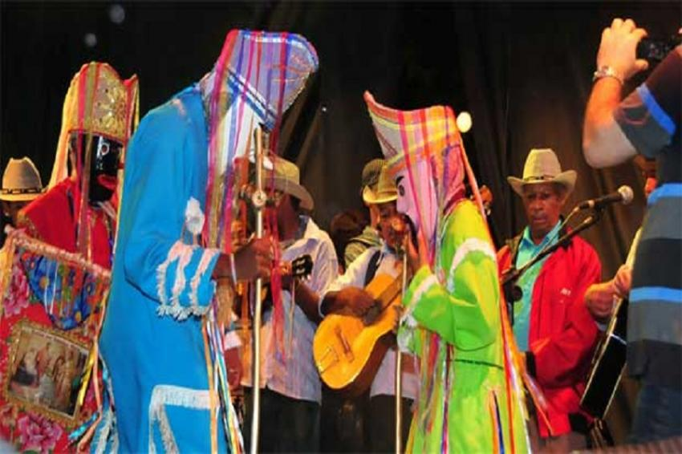
Folia de Reis ou Reisado
Folia de Reis, folguedo que ocorre no período do Natal, de 24 de dezembro a 6 de janeiro, que é o dia dedicado aos Santos Reis. A formação das folias se difere conforme o lugar, mas há sempre um mestre, líder maior, responsável pela cantoria e pela coordenação geral do grupo. Seu auxiliar é o contramestre, que angaria os donativos e o substitui em caso de necessidade.
Algumas trazem a figura do embaixador, que pede licença para entrar nas casas, pronuncia as profecias e lembra das palavras escritas pelos profetas a respeito do nascimento de Cristo. Há os instrumentistas e cantores e algumas trazem os reis, representando os três reis magos.
Fonte: https://www.visiteobrasil.com.br/sudeste/minas-gerais/folclore/conheca/folia-de-reis-ou-reisado

Slide 34
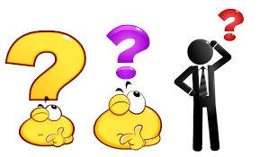
Atividade 04
Pesquisa (Copiar e responder em seu caderno).
Aproveite esse momento de contato com seus familiares e faça uma pesquisa.
1- O que eles entendem por folclore?
______________________________________________________________________________________________________________________________________________________________________________
2- Quais lendas ou festas populares eles conhecem, que fazem parte do folclore?
______________________________________________________________________________________________________________________________________________________________________________
3- O folclore também liga cultura à culinária. A culinária da Região Sudeste possui uma grande mistura e variedade. Quais as comidas típicas mais conhecidas da região sudeste, principalmente do nosso Estado, Minas Gerais e da nossa cidade, Alfenas?
______________________________________________________________________________________________________________________________________________________________________________

Slide 35
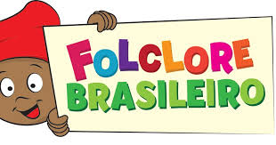
Dicas de vídeos sobre o folclore:
Fonte: "Sítio: Youtube. Vídeo: Folclore". Disponível em:
https://www.youtube.com/watch?v=kE00qoOTlok&feature=related
Fonte: "Sítio: Youtube. Vídeo: Folclore Brasileiro". Disponível em:
http://www.youtube.com/watch?v=ZluM7jTUP5o
Fonte: "Sítio: Youtube. Vídeo: Apresentação Folclore". Disponível em:
http://www.youtube.com/watch?v=35u4Va1tROk
Fonte: "Sítio: Youtube. Vídeo: Folclore Brasileiro em animação". Disponível em:
http://www.youtube.com/watch?v=eCLPV-uc5sw
Acesso em: 10/08/2020

